Slide 1

大模型训练利用率
大模型 – AI 集群
ZOMI

Slide 2
关于本内容
LLMs 大模型参数量、计算量、显存占用分析
Transformer 背景介绍
大模型参数量计算方式
大模型训练时间估计
大模型 HBM （显存）占用分析

Slide 3

COSMOS 为什么是世界模型？
COSMOS 不就是一个 SORA 视频生成模型吗？有什么好值得在 CES 发布会上讲的？

Slide 4
1. Transformer
背景介绍

Slide 5
01
什么是世界模型？
WFM

Slide 6
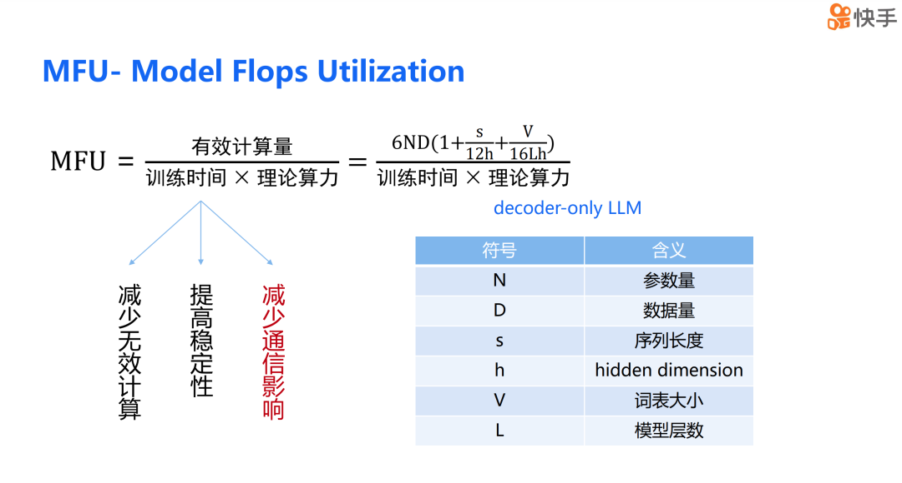

Slide 7
含重计算的Flops（traversedCount）：默认不统计含重计算的Flops，且值为0。含重计算的Flops一般用于计算硬件算力利用率(Hardware FLOPs Utilization, HFU)。
不含重计算的Flops（recordedCount）：默认不统不含重计算的Flops，且值为0。不含重计算的Flops一般用于计算模型算力利用率(Model FLOPs Utilization, MFU)。

Slide 8
小结
介绍了如何计算 Transformer 结构的参数量，及其与模型大小之间的计算关系。
了解在给定训练 tokens 数据量下，大模型的训练时间计算方式。
基于模型参数量可以进一步估计模型参数、梯度和优化器状态占用的显存大小。
了解大模型的参数量、计算量、显存占用分析，有助于理解其训练和推理的显存和计算效率。

Slide 9
引用 & 参考
Efficient Large-Scale Language Model Training on GPU Clusters Using Megatron-LM
Megatron-LM: Training Multi-Billion Parameter Language Models Using Model Parallelism
Reducing Activation Recomputation in Large Transformer Models
A Survey of Large Language Models
https://medium.com/@amirhossein.abaskohi/text-to-text-models-in-natural-language-processing-f203afb34a8b
https://twitter.com/cwolferesearch/status/1649476518811148314
https://mdnice.com/writing/ce291e46450e415abd0c71f7282f3f20
https://medium.com/@ngiengkianyew/multi-headed-attention-8b940b76c351
https://stats.stackexchange.com/questions/620002/why-is-the-layer-normalization-same-with-the-instance-normalization-in-transform
https://www.kaggle.com/code/gabedossantos/killer-bert-tutorial

